Slide 1
Las máquinas de Turing (MT´s) son modelos matemáticos que consideran un almacenamiento en cinta. Este BNF es sobre la primera MT que se construyó con una cinta infinita de lado izquierdo y derecho con lenguaje binario.
PROPUESTA PARA UN BNF DEL LA PRIMERA MÁQUINA DE TURING

Slide 2
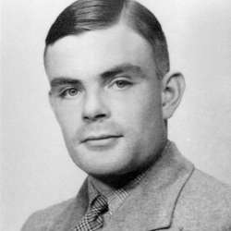
¿QUIEN fue?
Alan Mathison Turing fue un matemático, lógico, científico de la computación, filósofo, criptógrafo e incluso maratonista. Es considerado como uno de los más grandes pioneros de la computación, precursor de la informática moderna, padre de la inteligencia artificial creador de la prueba de “Turing” ¿Superada?
Proporcionó una influyente formalización de los conceptos de algoritmo y computación a través de la “primera” Máquina de Turing. Formuló su propia versión que hoy en día es ampliamente aceptada como la tesis de Church-Turing de 1936. Además, fue él quien pronosticó el concepto de la inteligencia artificial y los virus computacionales.

Slide 3
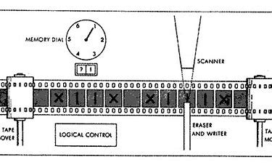
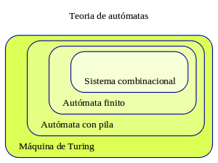
¿Qué es la primera Maquina de Turing?
La Máquina de Turing es un concepto de máquinas teóricas “abstractas” capaces de ejecutar cualquier algoritmo, un conjunto de tareas e instrucciones precisas con fin de llegar a un proceso factible aún infinito.

Slide 4

La máquina de Turing modela matemáticamente a una máquina que opera mecánicamente sobre una cinta. En esta cinta hay símbolos que la máquina puede leer y escribir, uno a la vez, usando un cabezal lector/escritor de cinta.
La operación está completamente determinada por un conjunto finito de instrucciones elementales como "en el estado 42, si el símbolo visto es 0, escribe un 1”

Slide 5
CARACTERISTICAS
Se compone de:
Una cinta infinita que se divide en celdas, una al lado de la otra. Cada celda contiene un símbolo de algún alfabeto finito.
Un cabezal que puede leer y escribir símbolos en la
cinta y mover la cinta a la izquierda y a la derecha una
(y sólo una) celda a la vez.
Un registro de estado que almacena el estado de la
máquina de Turing, uno de los estados finitos
Una tabla finita de instrucciones. Las instrucciones son usualmente
5-tuplas: qiaj→qi1aj1dk, que, dado el estado (qi) en que la máquina
se encuentra actualmente y el símbolo (aj) que se está leyendo en la
cinta (el símbolo actualmente debajo del cabezal) le indica a la máquina
hacer lo siguiente en secuencia.

Slide 6
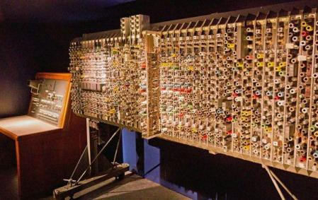
La primera Maquina de Turing
Basada en 1950 en un diseño de Turing, fue la primera computadora electrónica desarrollada en Gran Bretaña. Es el desarrollo práctico (no mecánico) de la máquina universal de Turing. Almacenaba un programa en su memoria y gestionaba un lenguaje de programación, el Abbreviated Computer Instructions.

Slide 7
MT EN BNF
<MT> ::= <cinta> <cabezal>
<cinta> ::= <n-casillas>[<infinitas>]
<cabezal> ::= [leer | escribir] <datos lectura-escritura>
<n-casillas> ::= <desplazarse> <n-casillas> | [0-9]+
<infinitas> ::= [\α]
<datos lectura-escritura> ::= [0|1] | <parar>
<desplazarse> ::= <izquierda> |<derecha>
<izquierda> ::= [← ]
<derecha> ::= [→]
<parar> ::= [ Δ ]

